Slide 1


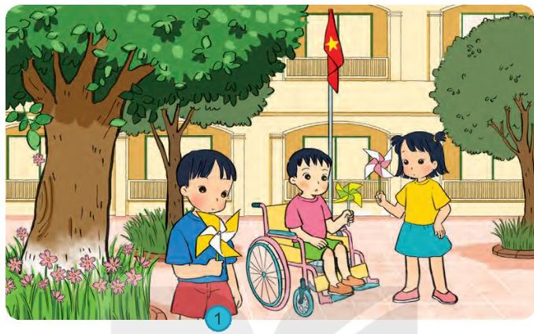
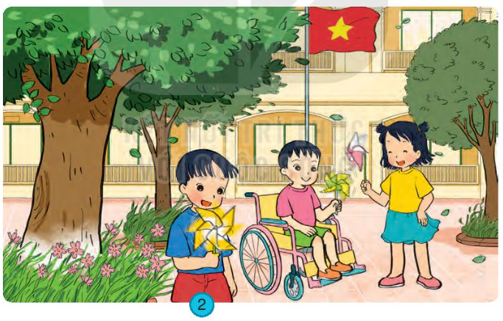
Hình nào dưới đây cho biết trời không có gió, trời có gió? Vì sao?
Không có gió vì lá cờ rủ xuống, ba bạn nhỏ mặt buồn vì chong chóng của các bạn không quay
Có gió vì lá cờ tung bay, ba bạn nhỏ mặt vui vẻ vì chong chóng của các bạn quay tít

Slide 2
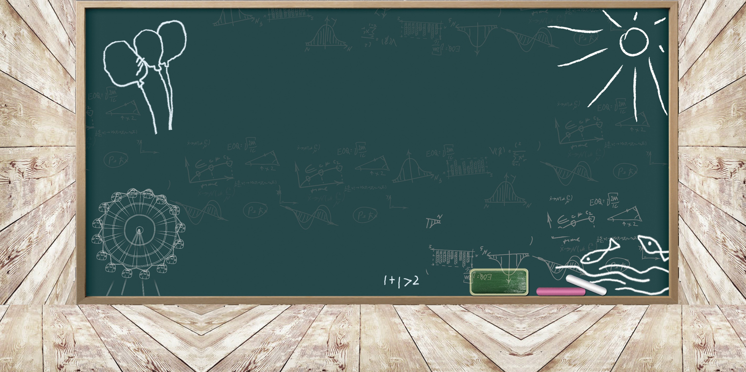
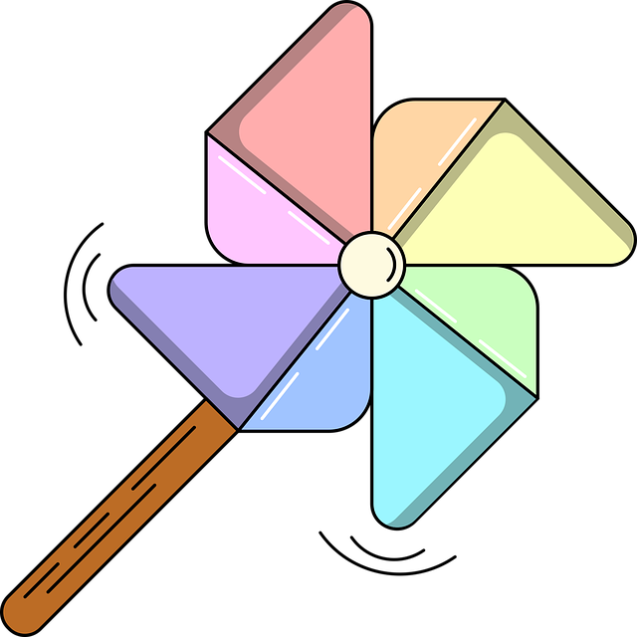
Khi nào thì chong chóng quay nhanh, quay chậm hoặc không quay?

Slide 3
Khi trời không có gió thì chong chóng sẽ đứng im
Khi trời có gió nhẹ thì chong chóng quay chậm
Khi gió mạnh thì chong chóng quay nhanh

Slide 4

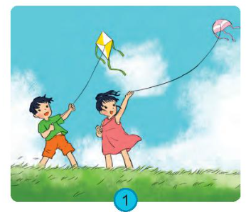
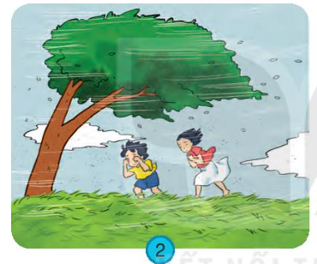
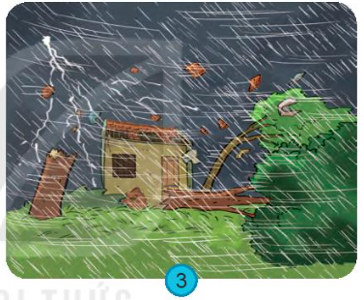
Theo em, thời tiết nào trong các hình dưới đây chúng ta không nên ra ngoài?

Slide 5
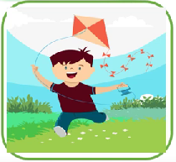
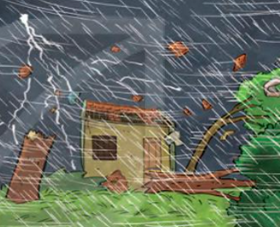
Kết luận
Gió ở mức độ nhẹ và vừa phải, chúng ta có thể ra ngoài vui chơi (thả diều, đá bóng…)
Khi gió mạnh hoặc rất mạnh (giông, lốc, bão) chúng ta không nên ra ngoài vì rất nguy hiểm.

Slide 6
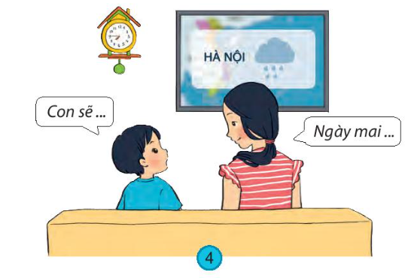
Sắm vai xử lí tình huống
Minh có thể nói với mẹ:
Ngày mai trời có mưa con sẽ ở nhà
Ngày mai khi đi học con sẽ mang theo áo mưa.

